Slide 1
Hazlo Ahora:
Supón que te piden que dirijas un equipo para organizar un acto escolar. ¿A qué tipo de personas pedirías que se unieran a tu equipo?
Dirígete a un compañero y dale tres cualidades imprescindibles que buscarías en las personas que quisieran formar parte de tu equipo.

Slide 2
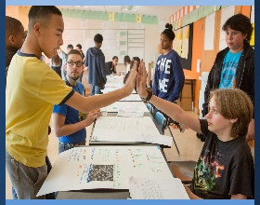
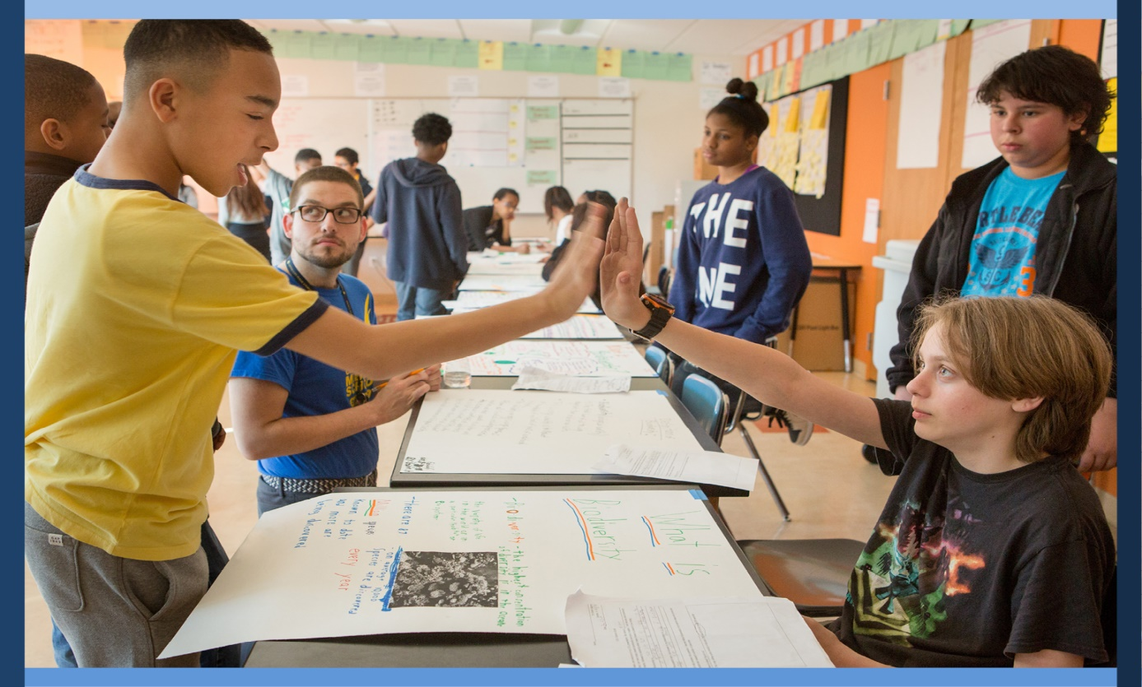
Interactuar con los Demás
Día 5: Trabajando Juntos
Notes:
Image: Allison Shelley, Alliance For Excellent Education https://images.all4ed.org/boys-high-five-in-science-class

Slide 3

Dedicación Estudiantil
Notes:
https://pixabay.com/id/illustrations/akses-banyak-tangan-933142/
Note: You can add the student’s picture to the slide

Slide 4



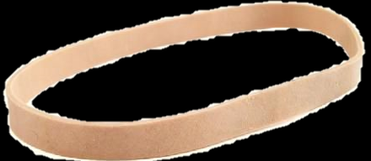
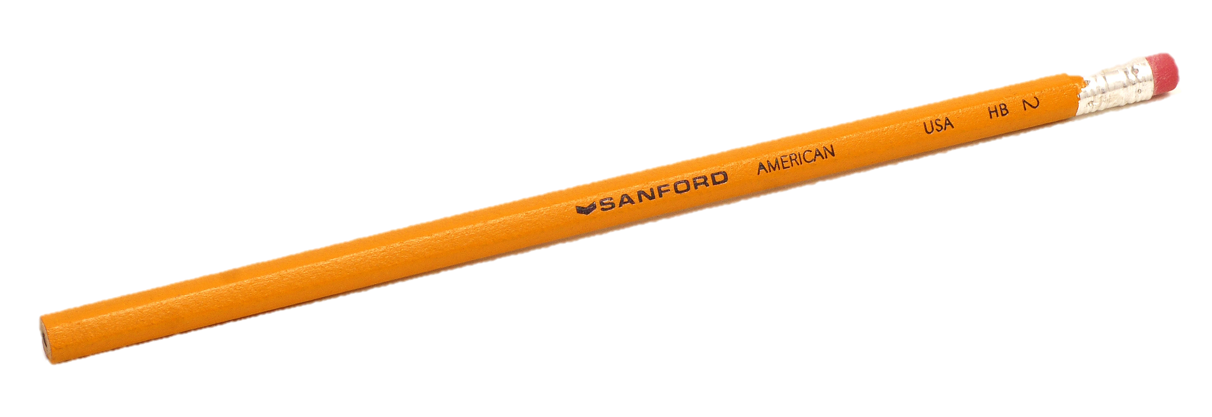
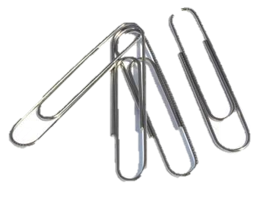
Actividad “El Objeto más Largo”
Trabajando en equipo, utiliza los elementos proporcionados para crear el objeto más largo que puedas. ¡Tienes tres minutos!.
Notes:
You will need baggies with these objects for each group or you may skip this part of the lesson to save lesson time and prep time if you do not have time to prep the bags
Plastic /paper bag of supplies (2popsicle sticks, 4 paper clips, one rubber band, a three-inch piece of tape and 2 unsharpened pencils)
Give students 3 minutes
When the timer rings, have each group use a ruler to measure their team’s product. Identify the winning team, and if possible, award a small prize. (Did any of the teams use the baggie itself to create a longer product?)
Ask the winning team what helped them win. • How did they work together as a team? • Did members get along and listen to each other? • Did every member participate? If so, how? • Is there anything they would change to work more efficiently next time?
http://clipart-library.com/clipart/1188893.htm
http://clipart-library.com/clipart/piodkB5aT.htm
http://clipart-library.com/clipart/n933140.htm
http://clipart-library.com/clipart/rcjKRzd5i.htm
http://clipart-library.com/clipart/2015959.htm
http://clipart-library.com/clipart/pi7rLLzAT.htm

Slide 5
Nuestra Agenda
¿Qué hace que un equipo tenga éxito?
Equipo vs. Grupos
Tomar Decisiones de Grupo
Consejos para Trabajar Juntos
Notes:
This lesson is designed to increase students’ ability to work effectively in teams.

Slide 6
Pregunta Esencial
¿Cómo trabajamos juntos para crear una comunidad de aulas justa y equitativa en la que el aprendizaje individual y colectivo sea atractivo, valorado y liberador para todos?
Objetivos:
Los alumnos serán capaces de identificar los atributos de un equipo de éxito.
Los alumnos aprenderán consejos para trabajar bien juntos.

Slide 7
La Importancia de los Equipos
Lee “Guión Posterior al Partido.”
¿Por qué crees que el equipo ganó el partido?
Enumera todas las razones que puedas.
Notes:
The script is on slide 8
Record responses on the board, chart paper or a google doc. (Students may also draw on their insights from the Do Now.)
Make sure students understand the following points. Successful teams: • work together (cooperate) • respect each other • help each other .• know game rules •learn and practice the skills needed for their roles• believe in themselves and each other• listen to each other

Slide 8
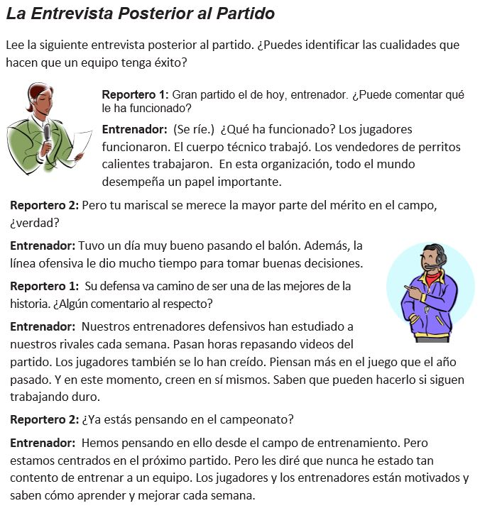
Notes:
Step 3 actions a.-d. From lesson plan

Slide 9
Equipo vs. Grupo
¿Significan lo mismo estas dos palabras?
En caso negativo, ¿en qué se diferencian?
Notes:
Aim for the response that, in addition to the behaviors previously discussed, a team has common goals. A group could be individuals acting as separate entities pursuing their own goals.)

Slide 10
¿A cuál de ellos consideras un equipo? ¿Por qué?
Familias
Deportes
Empresas
Gobiernos
Notes:
Note: Can just have students answer the question whole group or if they need movement could have them go to the Four Corners of the room. Each corner represents one of these words and choose students at each corner to share why this corner is a team.
Skip 4 corners if limited on time

Slide 11

Tomar Decisiones en Grupo
Imagina que tu equipo ha recibido un regalo de $500. Discutan y acuerden juntos tres formas en que gastarán el dinero:
Lluvia de ideas
Selecciona tus tres mejores opciones
Designa a un portavoz para que informe a la clase
Notes:
Place students in teams or use same teams from earlier in lesson
http://clipart-library.com/clipart/100-dollar-bill-cliparts_15.htm

Slide 12
Consejos para Trabajar Juntos
Haz una lluvia de ideas con tu equipo sobre los diez mejores consejos para trabajar en equipo.
Escribe tus consejos en la hoja de actividades.

Slide 13
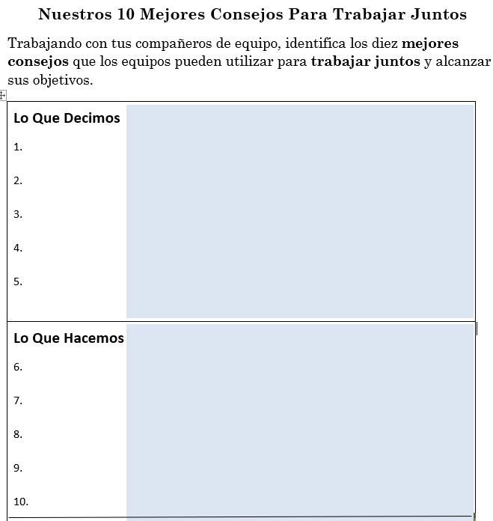

Slide 14
Consejos para Trabajar Juntos
Ahora, socio lee los "Consejos de Expertos para Trabajar Juntos".
¿En qué consejos habíamos pensado ya? ¿Cuáles son nuevos?

Slide 15
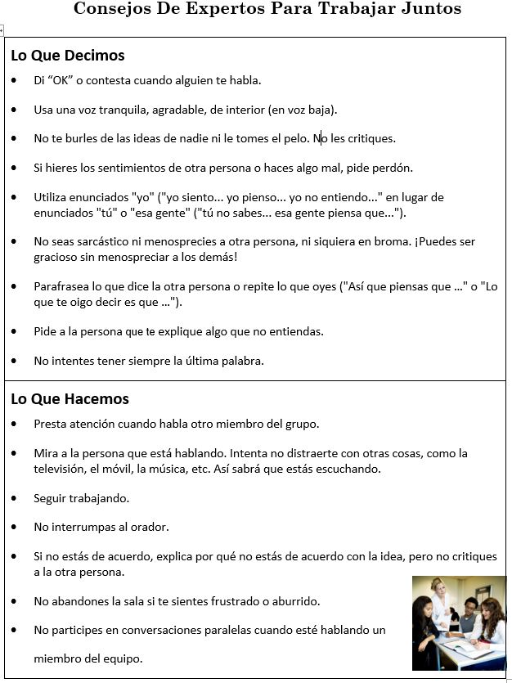

Slide 16
Boleto de Salida
En tu nota de salida, escribe una forma en la que te gustaría ser un mejor miembro del equipo.

Slide 17
References & Resources
Photos & Images
Slide 2 and unit thumbnails: https://images.all4ed.org/boys-high-five-in-science-class
Slide 3: https://pixabay.com/id/illustrations/akses-banyak-tangan-933142/
Slide 4: http://clipart-library.com/clipart/1188893.htm
http://clipart-library.com/clipart/piodkB5aT.htm
http://clipart-library.com/clipart/n933140.htm
http://clipart-library.com/clipart/rcjKRzd5i.htm
http://clipart-library.com/clipart/2015959.htm
http://clipart-library.com/clipart/pi7rLLzAT.htm
Slide 9: http://clipart-library.com/clipart/100-dollar-bill-cliparts_15.htm

